Slide 1
갤럭시 디지털 포렌식
조영호,황지민

Slide 2
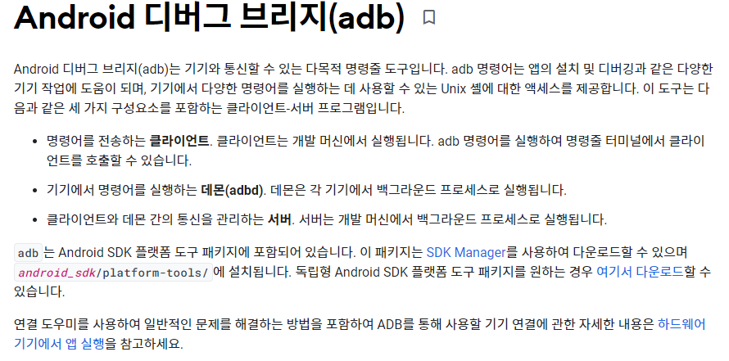
ADB

Slide 3
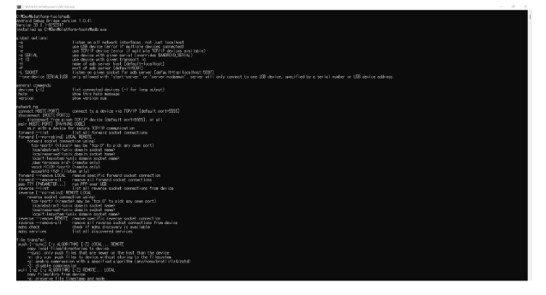
ADB 설치

Slide 4
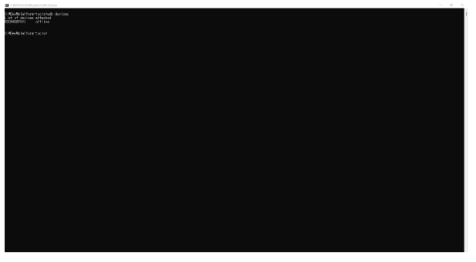
핸드폰 디버깅 연결

Slide 5
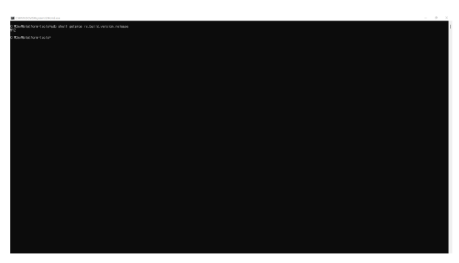
ADB 작동 확인
- 안드로이드 버전 확인

Slide 6
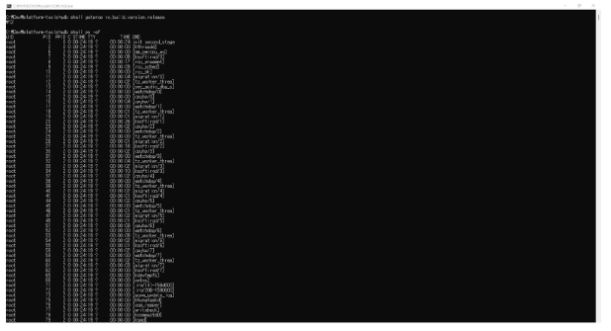
현재 진행중인 프로세스 확인

Slide 7
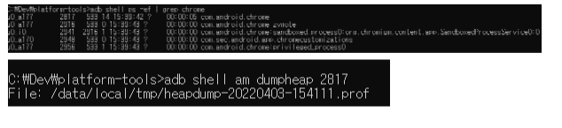
크롬 프로세스 추출

Slide 8
향후 계획
ADB 명령어로 덤프 된 prof파일을 분석하기

Slide 9
감사합니다

